Slide 1

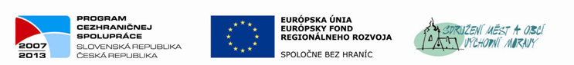
Vytvoření databáze projektových záměrů v rámci Spolupráce obcí Zlínska a Stredného Ponitria
RNDr. Otakar Prudil

Slide 2
Východiska pro vytvoření databáze projektových záměrů
Projektová databáze = jeden z hlavních výstupů projektu „Spolupráce obcí Zlínska a Stredného Ponitrie“
Existuje celá řada projektových záměrů na v příhraničí ČR i SR
Vzájemná neinformovanost o projektových záměrech na druhé straně hranice je hlavní překážkou vzájemné spolupráce a využití dotačních prostředků OPPS CZ-SK
Nové možnosti spolupráce s přeshraničním partnerem na podobných záměrech příp. inspirace potenciálního partnera bez projektového záměru

Slide 3
Databáze projektových záměrů
Online databáze bude umístěna na webu smovm.cz
Pro zařazení projektového záměru stačí vyplnit stručný formulář
Možnost vyhledávání záměrů příhraničních partnerů podle řady kritérií
Spuštění databáze v srpnu 2013

Slide 4
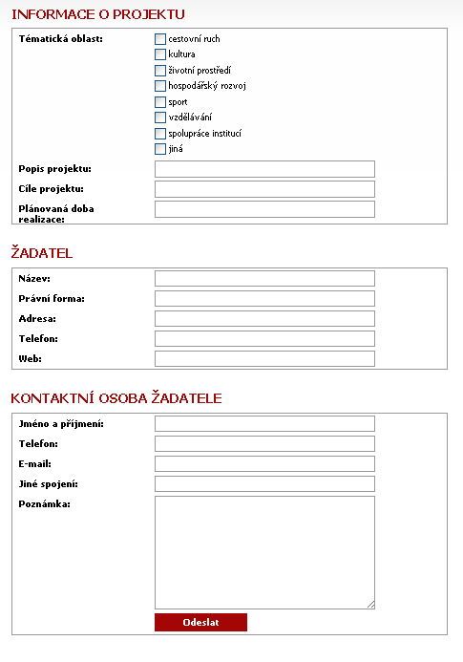
Databáze projektových záměrů
Sběr projektových záměrů:
přes webový formulář po
spuštění databáze
vyplněním vytištěných
dotazníků

Slide 5
Konec
Děkuji za pozornost

